Slide 1
行动导向的教学方法（III）
清华大学i.Center 王德宇

Slide 2
课程概要
导引（8:30-9:00）
前：团队策略、团队研讨方法（9:00-11:15）
团队协作阶段、635方法、小组提名法
中：项目进度控制（13:30-14:45）
任务分解、甘特图、关键路径法、动态项目控制
问题分析工具：五问法
后：质量管理工具（15:15-16:30）
帕累托图、管制图、因果图（鱼骨图）

Slide 3
问题分析与质量控制工具

Slide 4
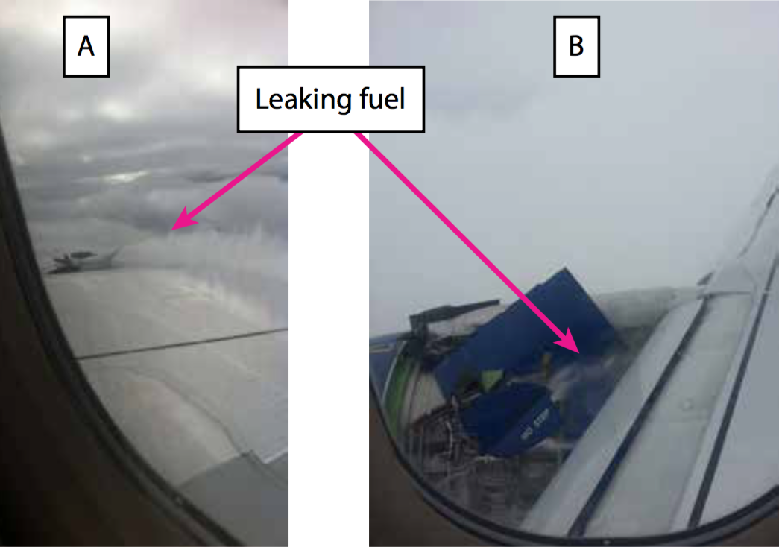
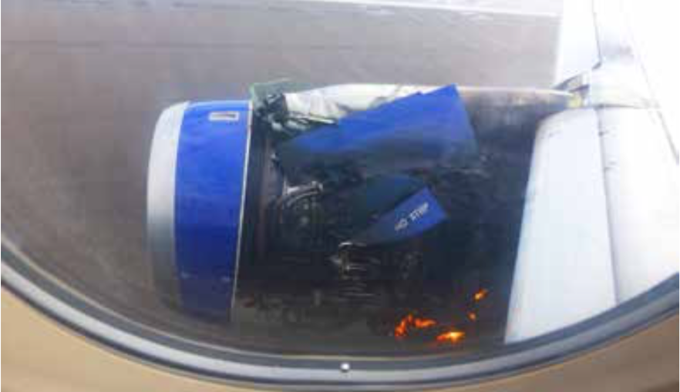
从一起事故说起……
2013年5月24日，伦敦希思罗机场
英国航空公司空中客车A319-131*

Slide 5
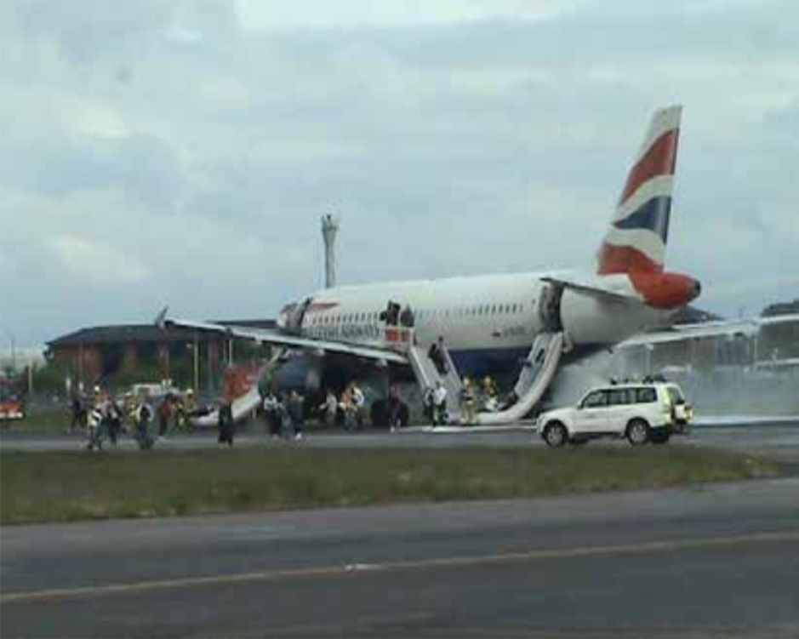
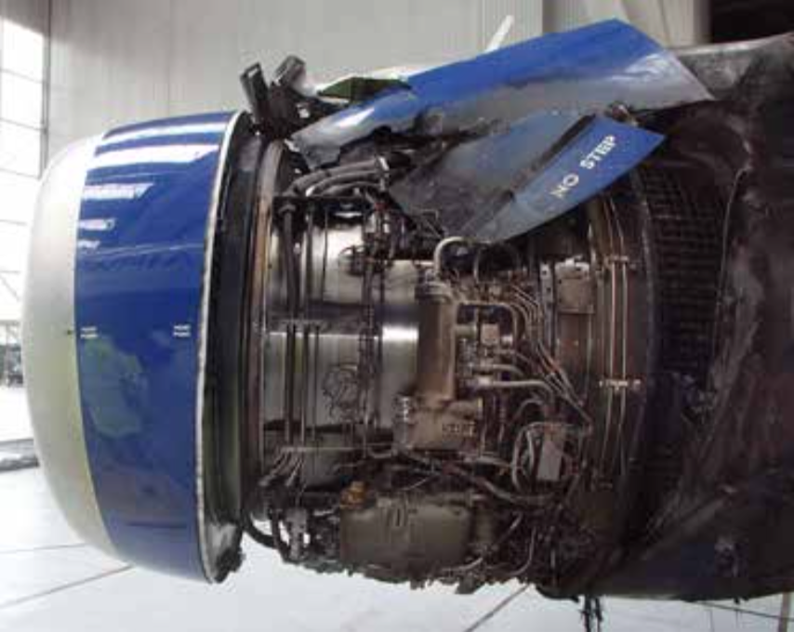
从一起事故说起……
2013年5月24日，伦敦希思罗机场
英国航空公司空中客车A319-131

Slide 6
问题分析
1. 为何出现风扇整流罩脱落？
……

Slide 7
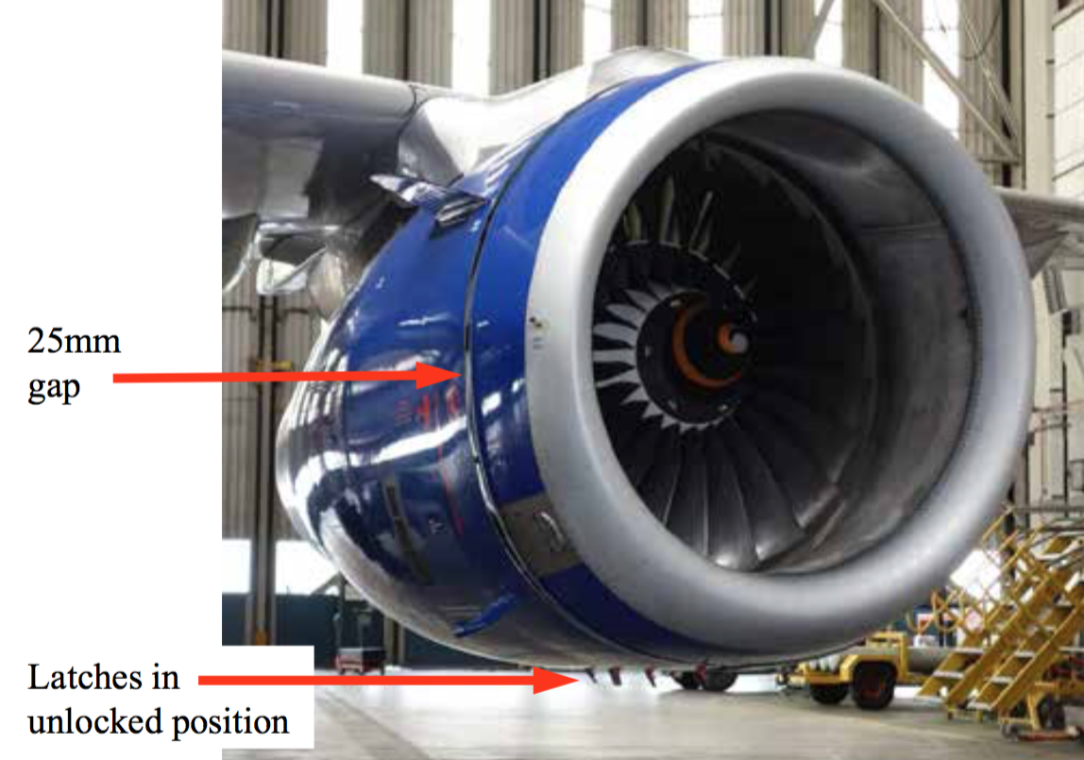
问题分析
1. 为何出现风扇整流罩脱落？
……
因为整流罩与风扇前缘存在缝隙，气流导致整流罩脱落

Slide 8
问题分析
2. 为何整流罩与风扇前缘存在缝隙？
……

Slide 9
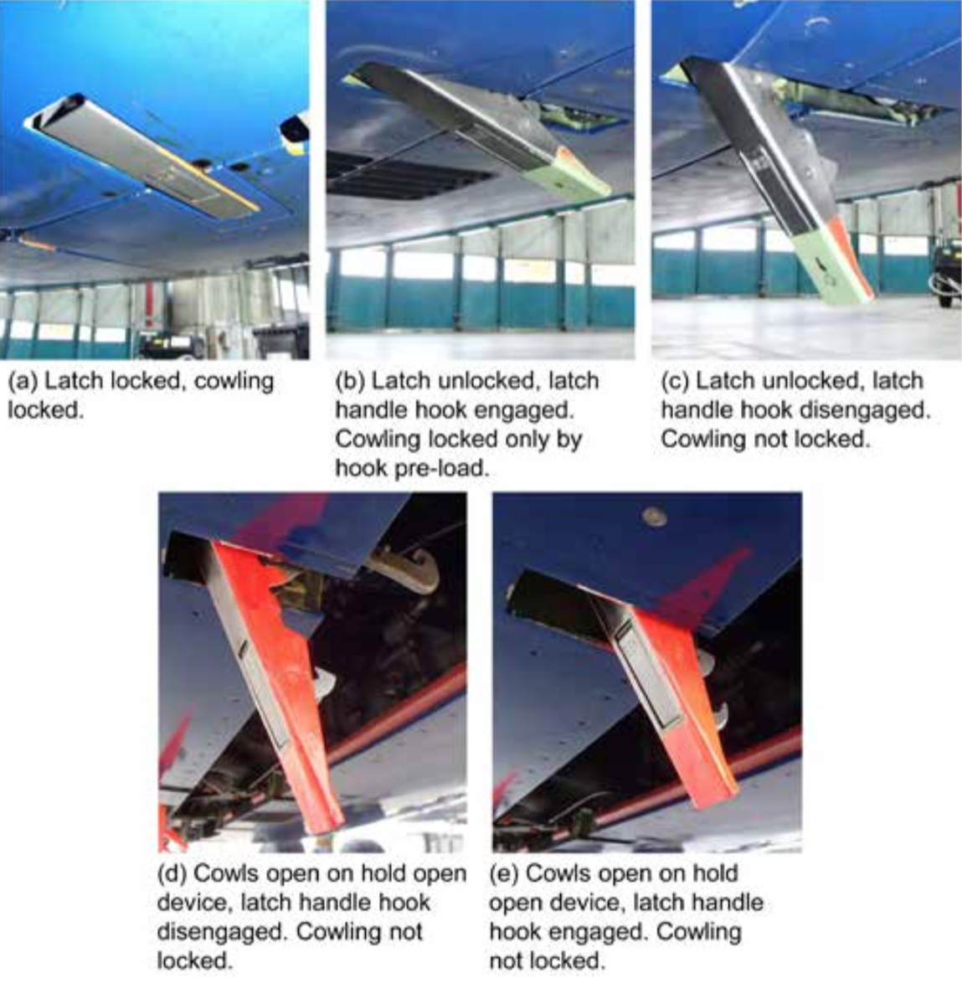
问题分析
2. 为何整流罩与风扇前缘存在缝隙？
……
因为整流罩锁扣手柄未锁紧

Slide 10
问题分析
3. 为何整流罩锁扣手柄未锁紧？
……

Slide 11
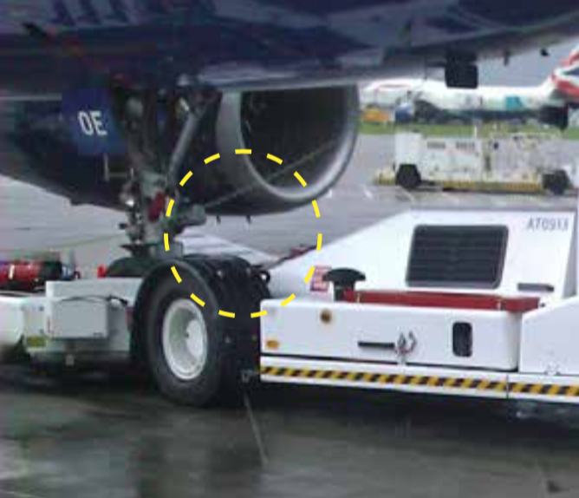
问题分析
3. 为何整流罩锁扣手柄未锁紧？
……
因为未检查出非锁紧状态

Slide 12
问题分析
4. 为何未检查出非锁紧状态？
……

Slide 13
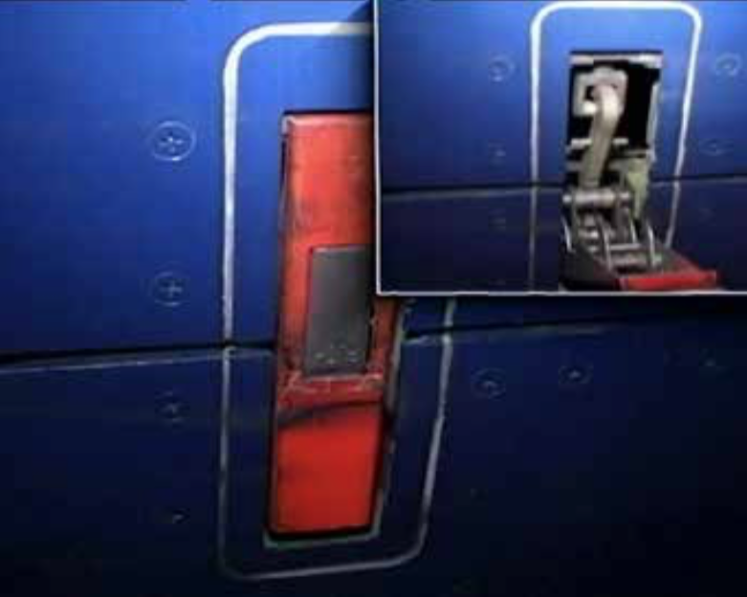
问题分析
4. 为何未检查出非锁紧状态？
……
因为机组未按飞行前地面检查标准流程的规定，对整流罩锁扣手柄进行巡视

Slide 14
问题分析
5. 为何机组未按飞行前地面检查标准流程的规定，对整流罩锁扣手柄进行巡视？
……

Slide 15
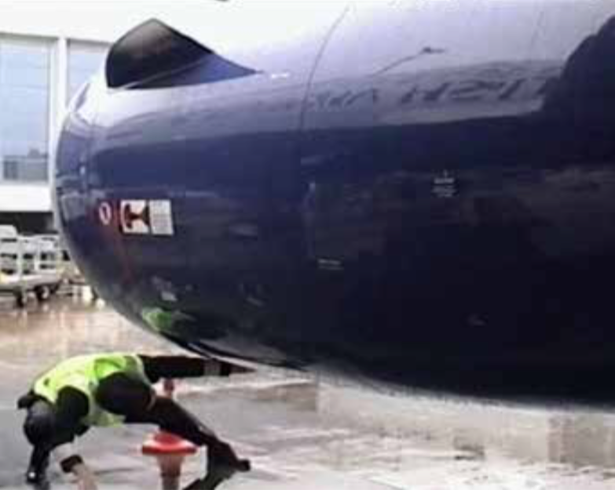
问题分析
5. 为何机组未按飞行前地面检查标准流程的规定，对整流罩锁扣手柄进行巡视？
……
因为锁扣手柄位于整流罩下方，巡视时不易观察

Slide 16
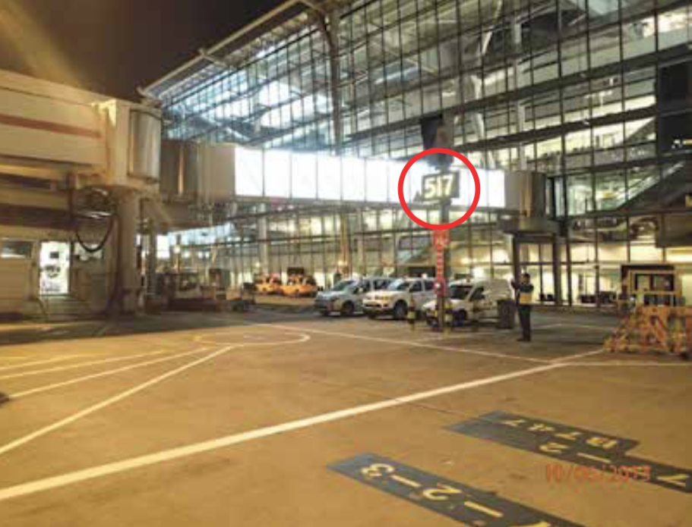
问题分析
5. 为何机组未按飞行前地面检查标准流程的规定，对整流罩锁扣手柄进行巡视？
……
因为锁扣手柄位于整流罩下方，巡视时不易观察
且，地勤人员检修发动机的操作被打断，在未锁紧手柄的情况下离岗

Slide 17
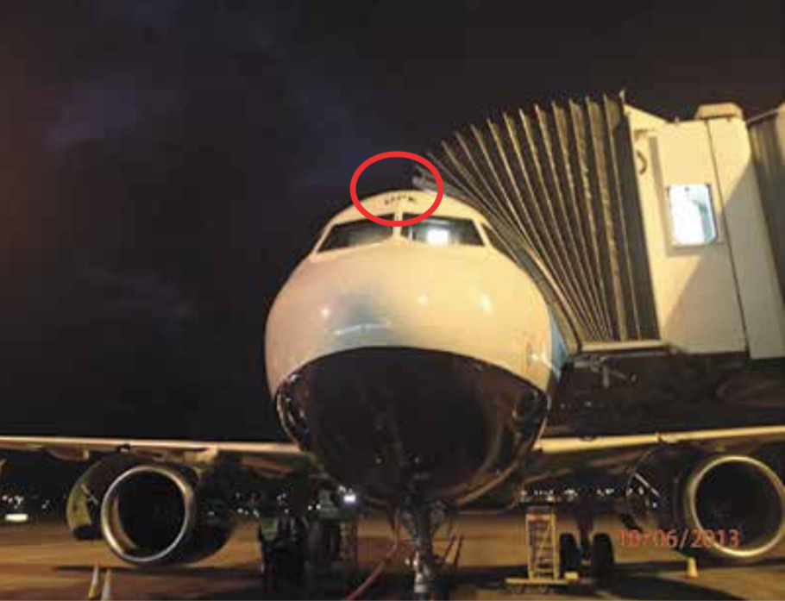
问题分析
5. 为何机组未按飞行前地面检查标准流程的规定，对整流罩锁扣手柄进行巡视？
……
因为锁扣手柄位于整流罩下方，巡视时不易观察
且，地勤人员检修发动机的操作被打断，在未锁紧手柄的情况下离岗
且，地勤人员返回时走错机位，回到另一架飞机继续检查

Slide 18
问题分析过程回顾——五问法“5 Whys”
1. 为何出现风扇整流罩脱落？
2. 为何整流罩与风扇前缘存在缝隙？
3. 为何整流罩锁扣手柄未锁紧？
4. 为何未检查出非锁紧状态？
5. 为何机组未按飞行前地面检查标准流程的规定，对整流罩锁扣手柄进行巡视？
因为锁扣手柄位于整流罩下方，巡视时不易观察
且，地勤人员检修发动机的操作被打断，在未锁紧手柄的情况下离岗
且，地勤人员返回时走错机位，回到另一架飞机继续检查

Slide 19
五问法“5 Whys”
针对流程的失效进行发问
多人共同探讨，找到不同原因
存在多个原因时，关注流程原因
深挖根源，不要停在第五个问题
只针对简单问题，复杂问题用其他工具
错误在流程，不在人

Slide 20
原因结果图（鱼骨图）

Slide 21

问题的因果分析
通常用于
寻找问题的起因
定义影响因素
工程领域
人（People）
机（Machines/Equipment）
料（Materials）
法（Methods/Processes）
环（Environment）
测（Measurements）

Slide 22
实操演练
英航空客A319风扇整流罩脱落事件分析
通过因果图来描述事件发生的各类原因，并找到相应解决措施

Slide 23
环境
物料
人
疏忽
疲劳
不了解流程
照明不足
整流罩材料抗拉伸能力不足
培训不足
机位标示不足
油料管抗冲击强度不足
无责任感
整流罩脱落
缺少整流罩状态的测量
缺少检修完毕审核流程
整流罩缺少反触发警报
缺少机械师临时离岗程序
锁扣手柄位置不利于巡视
轮班制度中缺少必要休息
手柄未锁止时无明显特征
培训认证考核不足
测量
方法
机器

Slide 24
帕累托图
教学质量评价中对学生反馈的分析

Slide 25
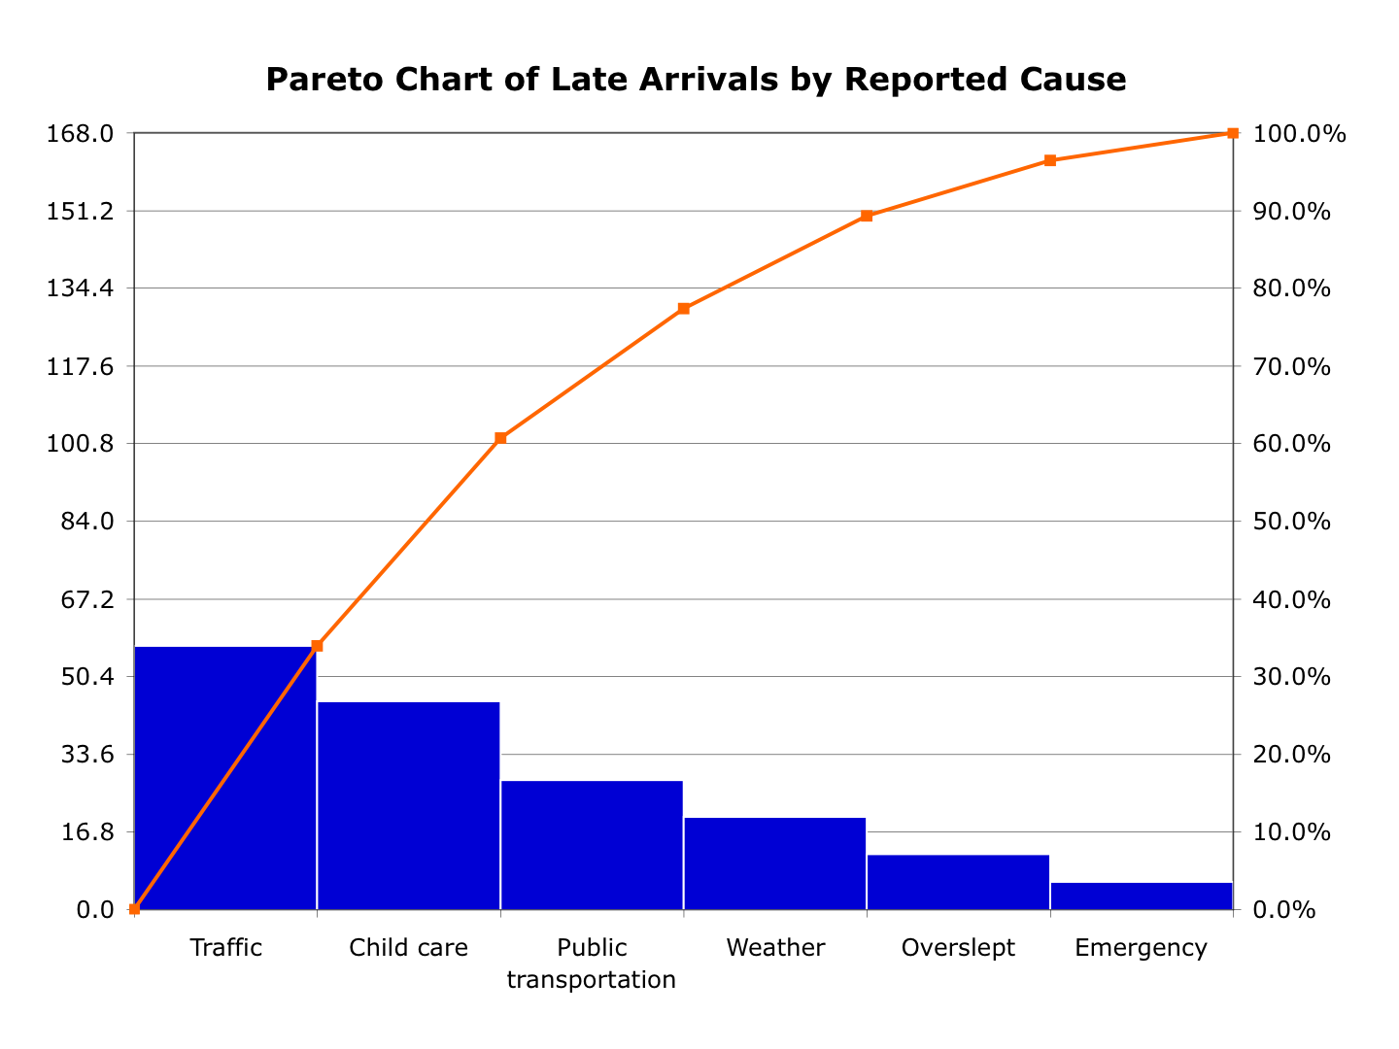
对关键因素的识别
对统计数据的分析
将各因素所占比例依次排序
帮助识别主要贡献的因素
帕累托图往往体现出二八原则
20％的因素贡献了80％的结果

Slide 26
关于教学的例子
收集学生对课程的评价
进行汇总统计
将相近的条目合并统计
列出关键因素

Slide 27
管控图
对个体状况的持续监控

Slide 28
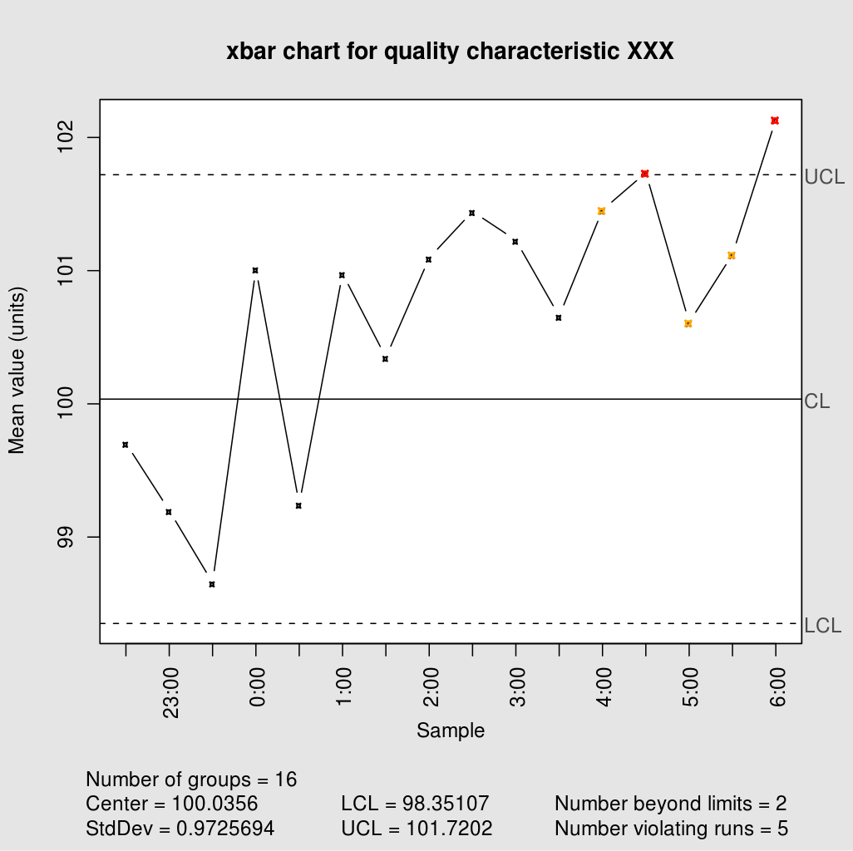
对群体数据持续的监控
过程管理中的应用
对产出结果的一个指标进行检测
或基于历史数据监测一个过程的产出
出现超界值时报警，检视过程发现问题
主要参数
中线：统计值的平均值
标准误：标准差/数据量的平方根
上/下控制界：平均值±3倍标准误
上/下预警界：平均值±2倍标准误

Slide 29
关于教学的例子
异常点（outlier）
统计学生完成产品组装环节的时间
根据以往数据进行统计分析，确定参数
识别超限个体

Slide 30
小结
课前
团队建立与发展阶段
团队研讨方法
课上
任务分解
课后
分析问题
教学质量评估
635
小组提名法
计划制定、甘特图
动态项目控制
五问法
因果图（鱼骨图）
帕累托图
管控图

Slide 31
谢谢大家！

